Slide 1
Московский Авиационный Институт (национальный исследовательский университет)
Научно-практическая работа на тему «Программа автоматизации тестирования случайных последовательностей»
Выполнил: студент 8О-310БЦк группы Эйхорн А.В.
Руководитель: ктн Букин Артём Геннадьевич

Slide 2
Цель, задачи данной работы
Цель работы – разработка программы, позволяющей автоматизировать процесс тестирования случайных последовательностей.
Задачи:
- дать основные понятия и определения в предметной области;
- рассмотреть системы статистических тестов;
- проработать основной функционал программы;
- оценить полученные результаты.

Slide 3
Актуальность данной задачи
Современная информатика широко использует случайные числа в самых разных приложениях:
- математическое моделирование;
- выборка;
- численный анализ;
- программирование для вычислительных машин;
- криптографии.

Slide 4
Генераторы случайных чисел
Примеры генераторов: /dev/random, линейный конгруэнтный метод, RdRand и т.п.
Криптографическая стойкость генераторов.
Для тестирования генераторов используются системы статистических тестов.

Slide 5
Системы статистических тестов
Существует следующие системы статистических тестов:
- тесты Дональда Кнута;
- тесты Diehard;
- и т.п.

Slide 6
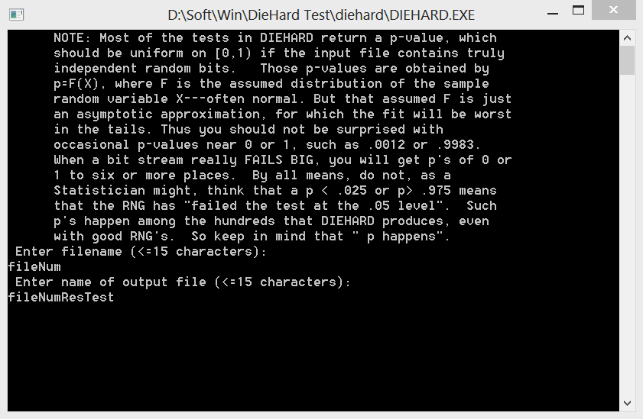
Системы статистических тестов

Slide 7
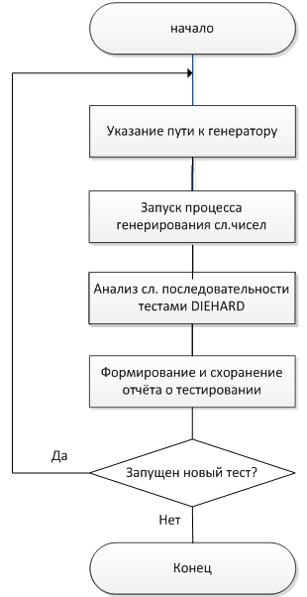
Блок-схема основного алгоритма программы

Slide 8
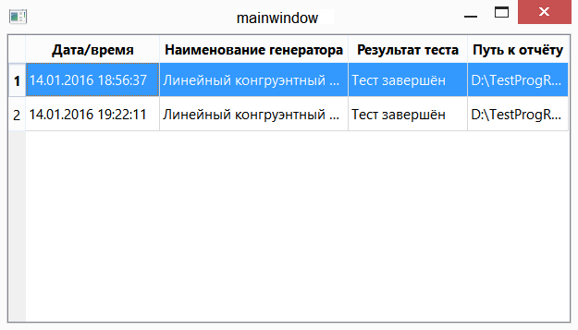
Главное окно программы

Slide 9
Перспективы развития
Добавление возможность приостановки тестов. Ручной выбор требуемых тестов. Формирование более детального отчёта о проведённом тестировании.

Slide 10
Выводы по проделанной работе
В ходе выполнения данной научно-практической работы были проанализированы генераторы случайных чисел, их достоинства и недостатки.
Также были рассмотрены системы статистических тестов для генераторов случайных последовательностей. На основе их анализа было решено использовать систему тестов DIEHARD в программе автоматизации тестирования случайных последовательностей.
Были разработана программа для автоматизации тестирования случайных последовательностей.

Slide 11
Доклад завершён. Спасибо за внимание.

